Slide 1
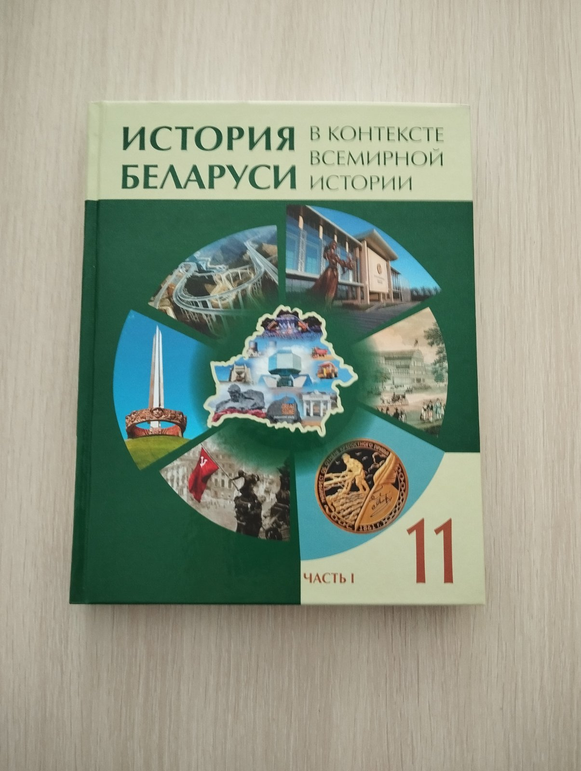
Ключевые положения национальной концепции отечественной истории XIX- первой четверти XXI в. в контексте исторической политики
Республики Беларусь

Slide 2
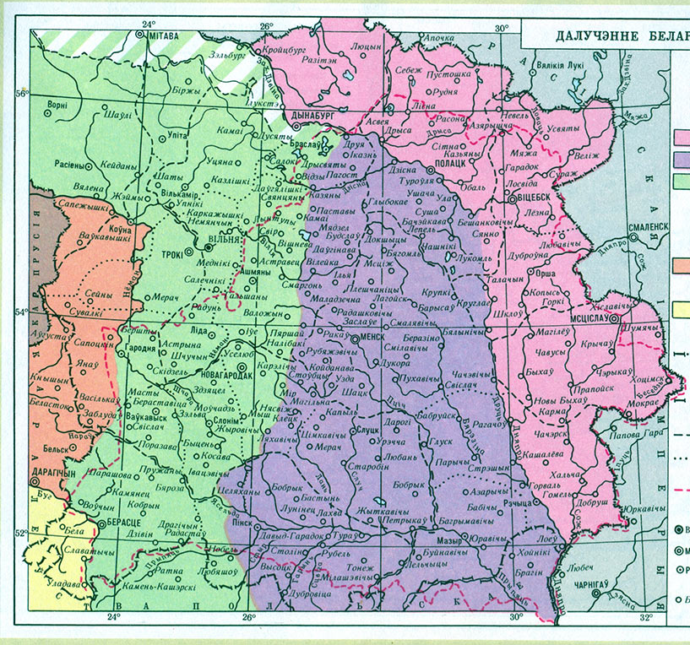
Включение белорусских земель в состав Российской империи
Российская империя - историческая форма белорусской государственности.
При оценке данного события следует обращать внимание на следующее:
в Российской империи белорусы рассматривались как часть триединого (великорусы, белорусы и малорусы) титульного народа империи;
Российская империя, в отличие от колониальных империй Запада, стремилась не выкачивать средства из подвластных территорий, а развивать их социально-экономический и духовно-культурный потенциал;
включение белорусских земель в состав Российской империи явилось решающим фактором, который остановил полонизацию и «окатоличивание» белорусов, содействовал возрождению православия и развитию национально-духовных традиций.

Slide 3
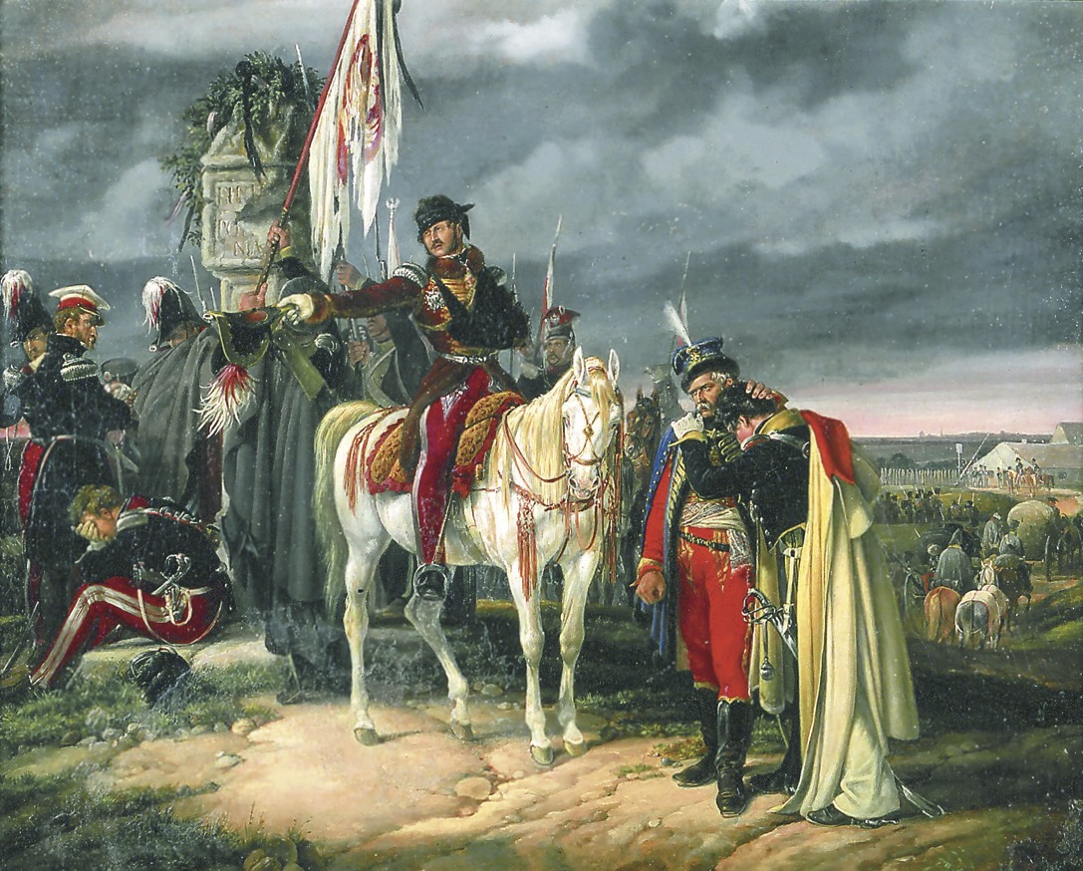
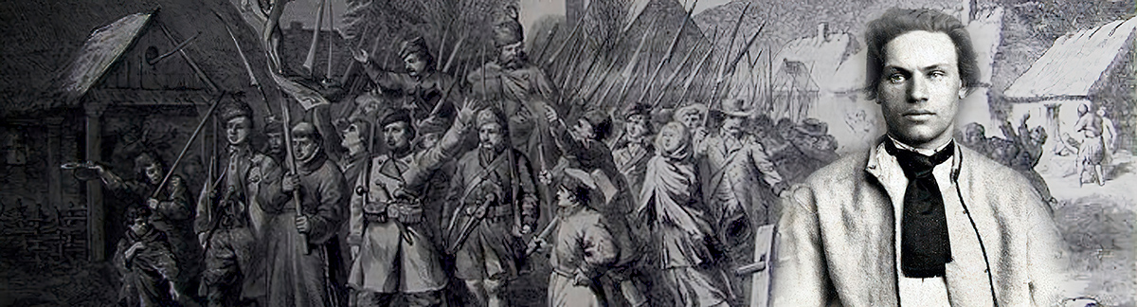
Польские восстания 1830–1831, 1863–1864 гг.
Целью восстаний 1830-1831 гг., 1863-1864 гг. было восстановление Речи Посполитой как польского государства.
«Белорусский вопрос» участники восстаний не ставили.
Восстания не нашли поддержки большинства белорусского народа.

Slide 4
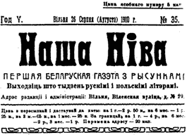
Формирование белорусской нации
В период пребывания Беларуси в составе Российской империи усилились нацио- и элитообразующие процессы.
Консолидация белорусов в отдельную нацию стала объективным и закономерным итогом геополитических, общественно-политических, социально-экономических и духовно-культурных процессов.
Важную роль в становлении белоруской нации и национальной государственности сыграла газета «Наша ніва», которая в 1906–1915 гг. фактически являлась центром белорусского национального движения, объединив вокруг себя в том числе классиков отечественной литературы – Янку Купалу, Якуба Коласа, Максима Богдановича.

Slide 5
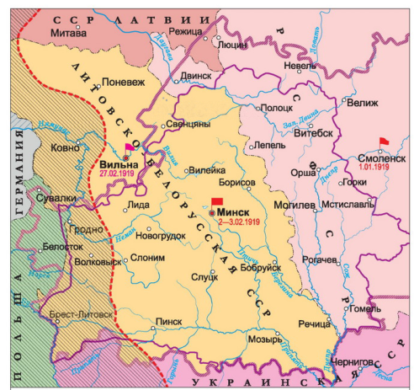
Образование белорусского национального государства
Революционные события 1917 г. создали благоприятную историческую ситуацию для развития национального движения и создания белорусского государства.
В условиях германской оккупации в марте 1918 г. часть деятелей белорусского национального движения провозгласили Белорусскую Народную Республику, которая как государство не состоялась. Её руководство декларировало свою антисоветскую позицию и заигрывало с оккупантами, что закономерно привело к отсутствию поддержки со стороны большинства белорусского народа.
Созданная в январе 1919 г. Социалистическая Советская Республика Беларуси стала первым реальным белорусским государством. Её территориально-политическое обустройство происходило в исключительно сложных военно-политических условиях, что привело к передаче восточнобелорусских территорий РСФСР, созданию Социалистической Советской Республики Литвы и Беларуси, а затем к повторному провозглашению Социалистической Советской Республики Беларуси в июле 1920 г.

Slide 6
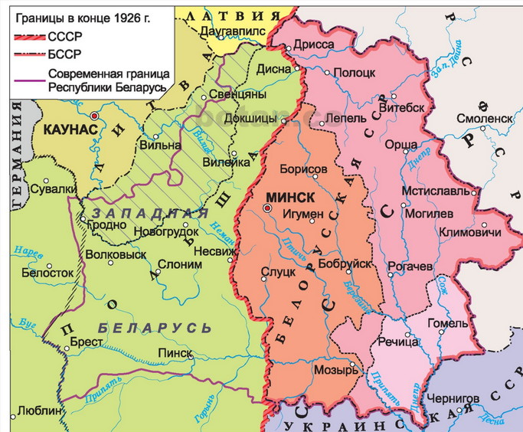
Вхождение БССР в состав СССР
По Рижскому мирному договору 1921 г. западнобелорусские земли были аннексированы Польшей.
В составе ССРБ осталось шесть уездов бывшей Минской губернии.
Создание в декабре 1922 г. Союза Советских Социалистических Республик, одним из основателей которого являлась ССРБ, стало важным этапом национально-государственного строительства.
В 1924 и 1926 гг. произошло воссоединение с БССР восточно-белорусских территорий, временно находившихся в составе РСФСР.

Slide 7
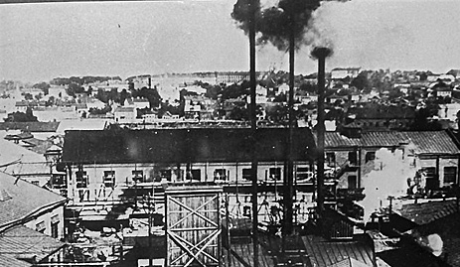
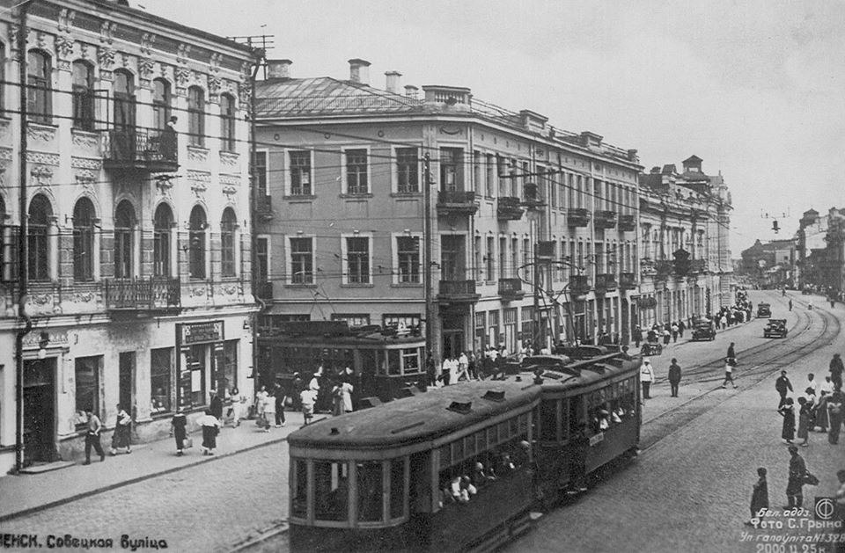
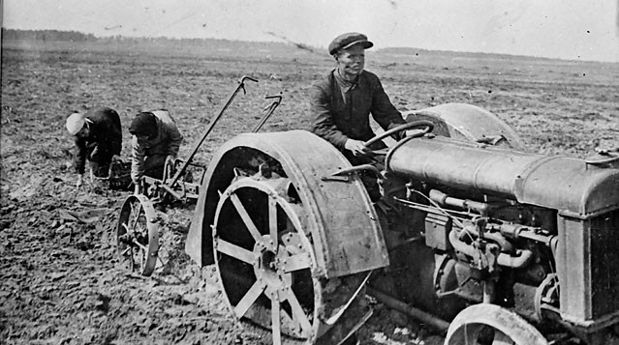
Развитие БССР в 1920-1930-ые гг.
Политическая борьба в среде партийно-государственного руководства вылилась в репрессии 1920–1930-х гг. которые ослабляли развитие белорусской национальной государственности.
Народ, объединённый идеей строительства первого в истории человечества справедливого общества, демонстрировал многочисленные примеры трудового героизма и самоотверженности. При этом массовый творческий трудовой подъём был вызван не стремлением к личной выгоде и высоким наградам, а глубокими патриотическими убеждениями, желанием построить справедливое общество.
За короткий исторический период было подготовлено новое молодое поколение высококвалифицированных кадров для разных сфер народного хозяйства.
Именно в 1920–1930-е годы был заложен фундамент, который помог выстоять в суровых испытаниях Великой Отечественной войны.

Slide 8
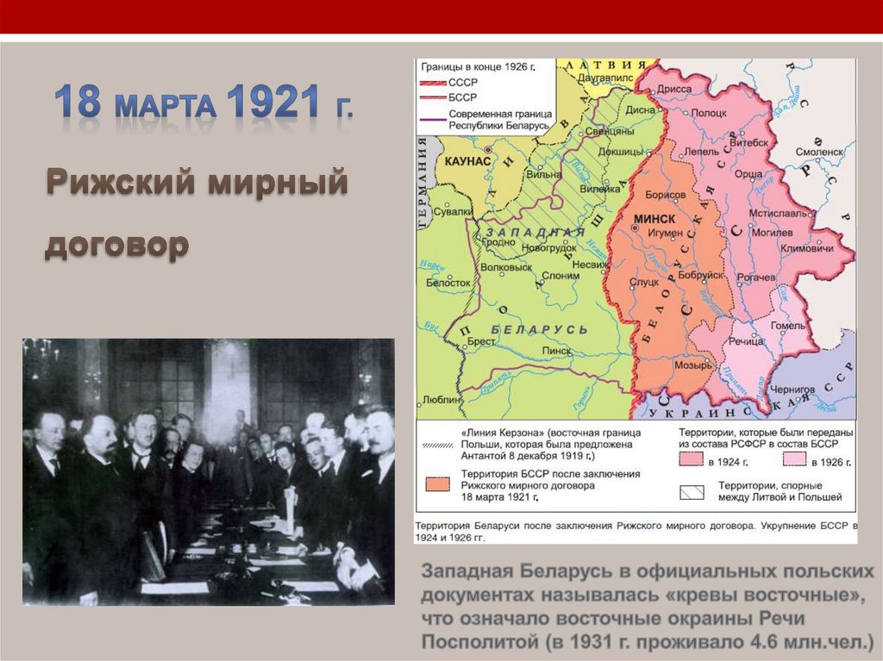
Положение Западной Беларуси в составе Польши
Западная Беларусь в 1921-1939 гг. - отсталый аграрно-сырьевой регион польского государства.
В сельском хозяйстве – малоземелье крестьян. В городах – безработица.
Социальная напряжённость дополнялась национальным и конфессиональным гнётом.
Суть внутренней политики польских властей в межвоенный период - «Польша для поляков». По отношению к национальным меньшинствам не выполнялись не только статьи Рижского мирного договора и Версальского договора, но и польская Конституция.
В Польше с помощью репрессий и преследований проводилась последовательная, наступательная политика ассимиляции.
В сентябре 1939 г. положен конец исторической несправедливости – разъединению белорусского народа.

Slide 9
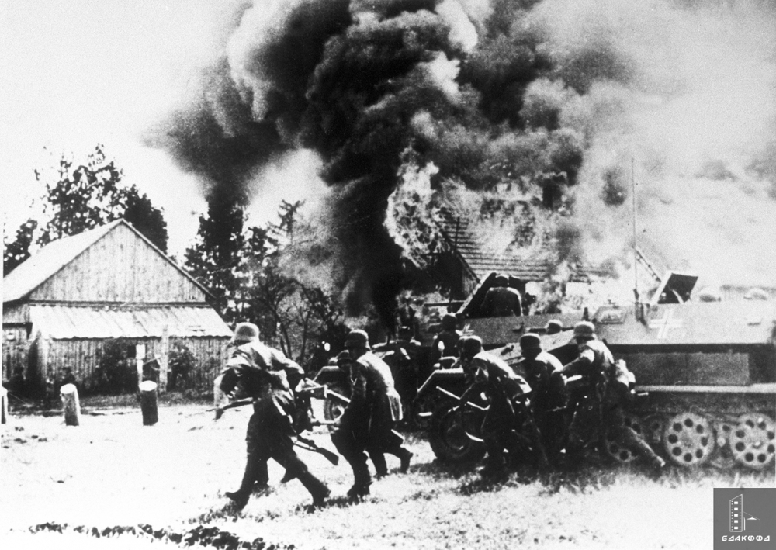
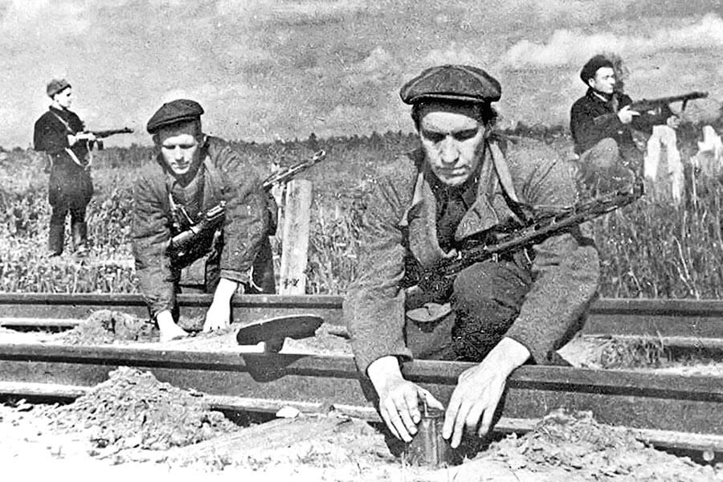
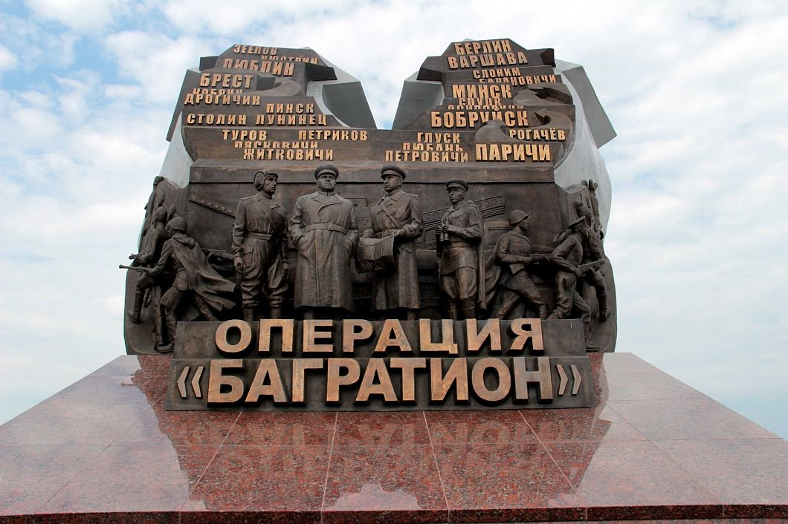
Беларусь в годы Великой Отечественной войны
Нападение в июне 1941 г. нацистской Германии и её союзников на СССР поставило под вопрос дальнейшее существование многих народов Советского Союза, в том числе и белорусского.
Победа в Великой Отечественной войне 1941–1945 гг. была достигнута благодаря чрезвычайной стойкости, героизму, мужеству советских людей.
Белорусский народ самоотверженно поднялся на борьбу против захватчиков. Это было всенародное движение сопротивления. Оно имеет исключительное значение для белорусов, т. к. без Победы в Великой Отечественной войне не было бы ни белорусского народа, ни белорусской государственности.
За годы войны белорусский народ понес огромные людские и материальные потери.
В 1945 г. в знак признания международным сообществом самоотверженной борьбы и значимости вклада в победу над германским нацизмом БССР стала одним из государств-учредителей ООН. Это стало сильным геополитическим фактором, способствовавшим укреплению белорусской государственности.

Slide 10
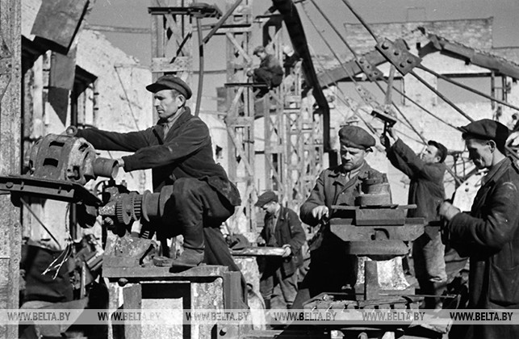
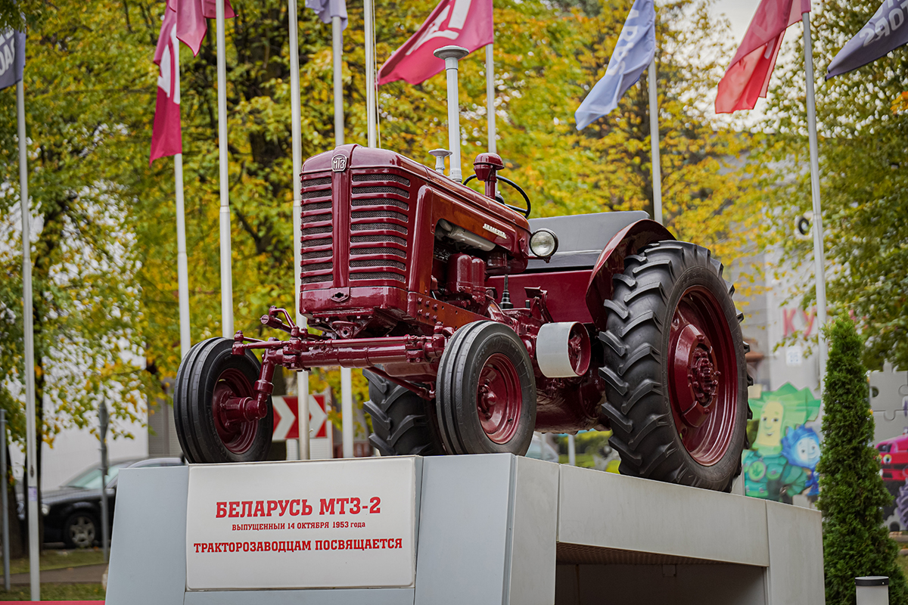
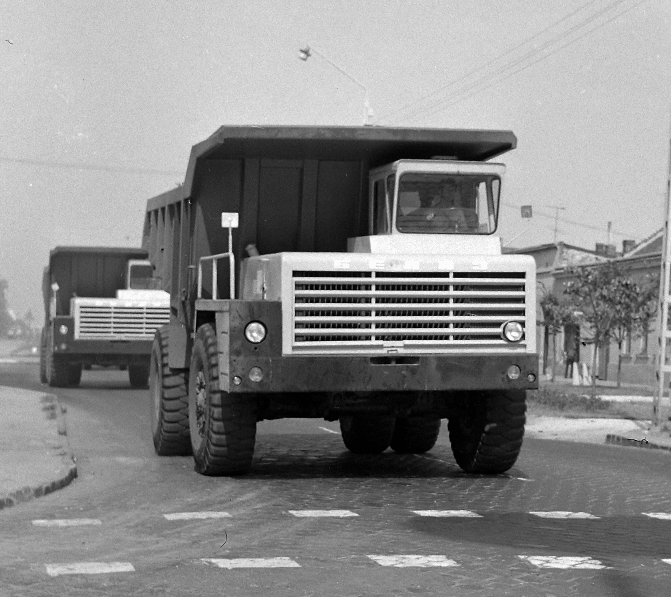
Послевоенный период в истории БССР
После Великой Победы созидательный труд всех народов СССР, в том числе и белорусского, был направлен на восстановление страны, развитие экономики, национальной культуры и народного благосостояния.
Главный результат советского периода - белорусская государственность приобрела мощный социально-экономический базис, который обеспечивал дальнейший прогресс страны.
В середине 1980-х партийно-государственное руководство СССР и БССР не сумело найти путей решения социально-экономических и политических проблем, которые существовали в стране. Не смогло предложить обществу теоретически обоснованную перспективу дальнейшего исторического прогресса существующей системы.
Взятый курс на перестройку существовавшей системы не имел научно-концептуального обоснования. В результате перестройка приобрела не только неконтролируемый, но и разрушительный характер и привела к распаду СССР.

Slide 11
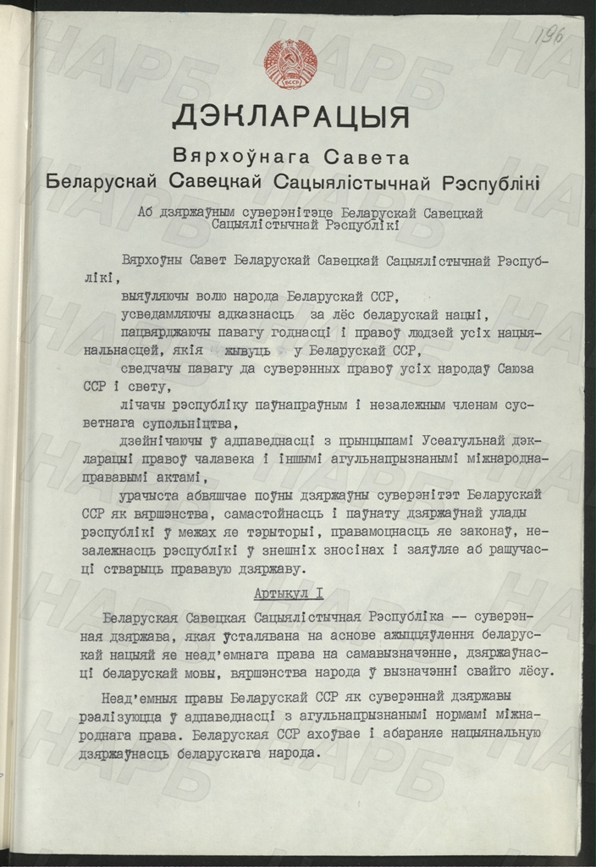
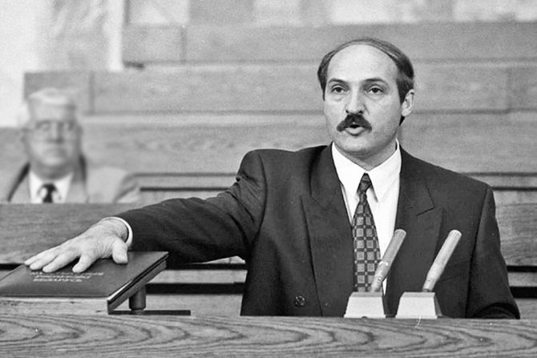
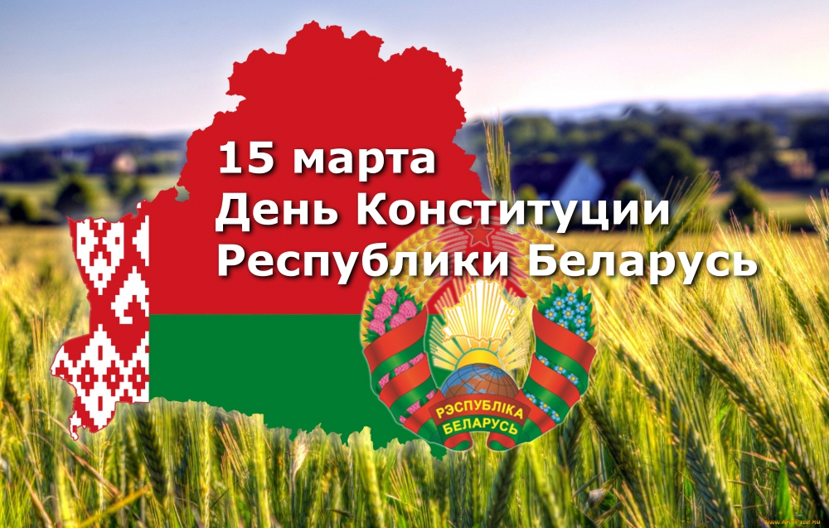
Провозглашение независимости БССР
27 июля 1990 г. Верховный Совет БССР принял Декларацию о государственном суверенитете БССР. 25 августа 1991 г. Декларация получила статус конституционного закона. 19 сентября 1991 г. название БССР было изменено на Республика Беларусь.
Для суверенного белорусского государства сложным был период с 1991 г. по 1994 г. В стране нарастал экономический и политический кризис. Это обусловило переход от парламентской к президентской республике.
Принятие Конституции 15 марта 1994 г. - важное событие в новейшей истории нашей страны. Республика Беларусь провозглашалась унитарным демократическим социальным правовым государством, обладающим верховенством и полнотой власти на своей территории. Конституция ввела пост президента и закрепила принцип разделения власти.
10 июля 1994 г. в результате всенародных выборов первым Президентом Республики Беларусь был избран Александр Григорьевич Лукашенко.

Slide 12
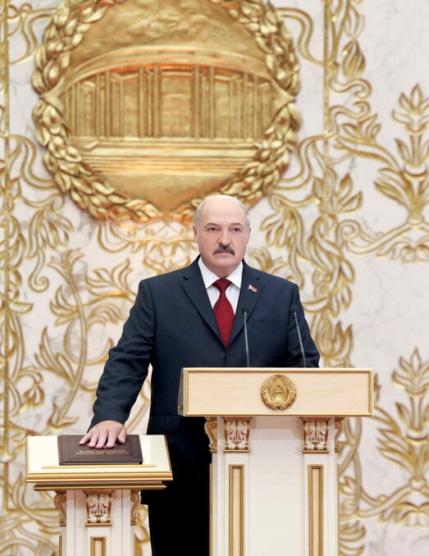
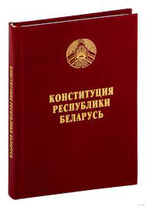
Укрепление государственного суверенитета Республики Беларусь
Политические инициативы и усилия Президента Республики Беларусь были направлены на укрепление государственной власти и преодоление экономического кризиса.
Усилия Главы государства по преодолению кризиса власти и выстраиванию действенной исполнительной вертикали власти встретили сопротивление со стороны депутатов Верховного Совета, что породило конституционный кризис.
Широкое использование в политической жизни различных форм прямого народовластия позволило сохранить социально-политическую стабильность, способствовало выходу страны из экономического кризиса.
Государственно-политические преобразования, которые были проведены на основе республиканского референдума 1996 г., положили начало новому этапу в развитии национальной политической системы. Народ утвердил новую модель государственного управления, в которой главенствует институт президентства.

Slide 13
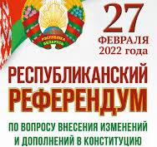
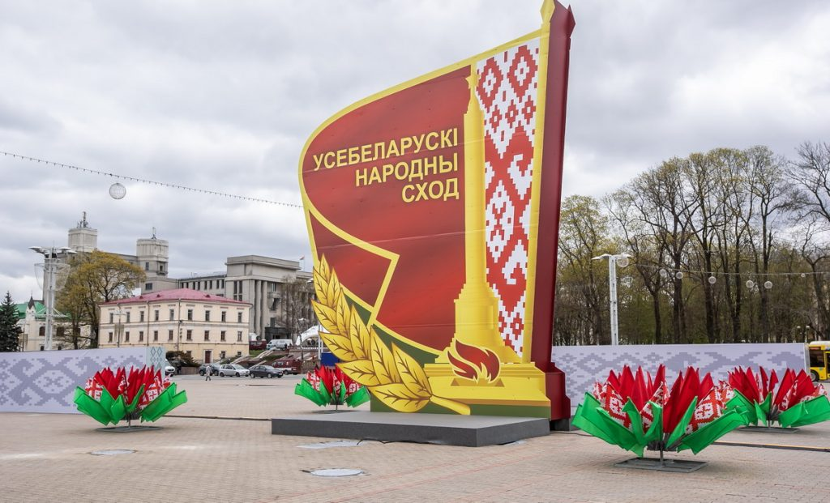
Современная Республика Беларусь
Институты демократии в Республике Беларусь разнообразны: электоральные кампании по формированию представительных органов власти всех уровней; формы прямого народовластия – республиканские референдумы и Всебелорусское Народное Собрание; общественные организации и политические партии.
В феврале 2022 г. большинство белорусов поддержали обновленную Конституцию. Новый Основной Закон отвечает современным вызовам, стоящим перед белорусским государством, обеспечивает сохранение традиционных духовно-культурных ценностей и исторической памяти нашего народа, закладывает прочную основу для успешного развития Беларуси в будущем.
Современная Республика Беларусь – независимое суверенное демократическое правовое социальное государство, историческая правопреемница Советской Беларуси.
Белорусская национальная идея в ХХІ в. неразрывно связана с народовластием, справедливостью, единством белорусского народа.

